Slide 1
Hata Yakalama
Öğr. Gör. Dr. Murat ASLANYÜREK

Slide 2
EXCEPTIONS (İSTİSNALAR)
İstisnalar veya orijinal isimleriyle Exception'lar, kod blokları arasında oluşan anormal durumlardır. En basit olarak bir örnek vermek gerekirse; bir sayıyı sıfıra bölme bir istisnai durumdur veya bir diziye boyutundan fazla eleman atamak, sayı girilmesi istendiği durumda bir String girmek birer istisnai durumdur. Bu gibi durumlarda derleyici hata verecektir. Exception'lar hata tipi, hata oluştuğunda uygulamanın durumu ve hata hakkında açıklayıcı bir takım bilgiler içerir. Exception'lar sayesinde hata yakalamak ve sorunu çözmek daha da kolaylaşır.

Slide 3
açık bir dosya üzerinde yazma işlemi yapıldığında, dosyanın gösterilen adreste olmaması gibi durumlarda da hata ile karşılaşılacaktır. Bunlar da bir diğer istisnalardır.
Çok güzel bir öğrenci not sistemi uygulaması yaptınız diyelim. Java’nın tüm üstünlüklerini kullandınız, fakat öğrenci not yerine yanlışlıkla adını girerse ne olacak? Eğer bu girilen veriyi kontrol etmezseniz çalışırken birden bire hata oluşacak ve programınız çalışmayacaktır. Bu konu, bu şekilde programınızda oluşabilecek hataları nasıl kontrol edeceğinizi anlatmaktadır.

Slide 4
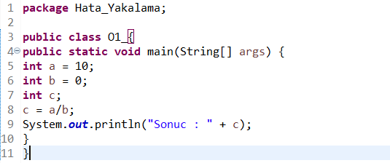

0’a Bölme Hatası
Çıktımızda da görüldüğü gibi programımız çalışma zamanında bir hata verecektir. Derleyicinin vereceği hata, java.lang.ArithmeticException hatasıdır. Java, hatalar konusunda çok sıkı davranır ve hataları anında kullanıcıya gösterir.
Geliştireceğiniz kodlarda hata her zaman bu kadar basit ve anlaşılır olmayacaktır. Hatayı anlayıp ayıklayabilmek için try-catch bloğu kullanmalıyız.

Slide 5
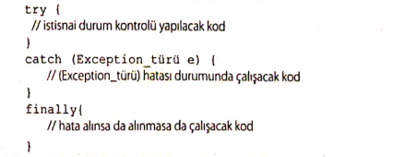

Slide 6
Hata oluşma ihtimali olan kodumuzu try bloğu içerisine alırız. try bloğu çalıştığında eğer bir hata olursa catch bloğuna girilir. Hangi türde bir hata olduysa bu hata ekrana yazdırılır. Burada tanımlanan Exception türü tipindeki e nesnesi bize hata hakkında bilgiler verir.

Slide 7
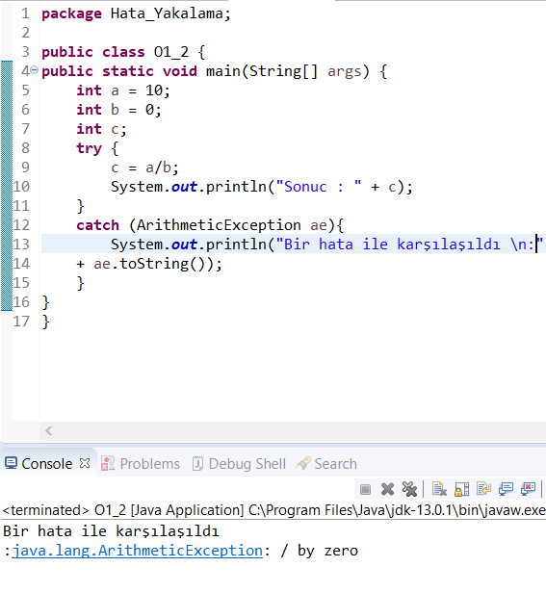
Yandaki örnekte görüldüğü gibi derleyici değişkenlere atamaları yaptıktan sonra try bloğunu işleme alıyor. Biz diyoruz ki “Bu bölme işlemine bak, burada bir hata olabilir” O yüzden hata olabilecek yerleri try içerisine aldık. Bu kodda bir hatamız var. Bu bölme işleminde, sıfıra bölme hatasıyla karşılaşıldığı anda catch bloğuna geçip hata mesajımızı gösteriyor. Normalde derleyici hata ile karşılaştığında programı durdururdu ve bir hata mesajı verdi. Biz bu catch içerisinde diyoruz ki programı durdurma, kullanıcıya bir hata mesajı göster.

Slide 8
Hata mesajımızın ilk bölümü hatanın tipi ile ilgilidir. İkinci bölüm ise hatanın neden kaynaklandığı ile ilgilidir. Burada ilk bölüm olan hatanın tipi ArithmeticException'dır. Hatanın neden kaynaklandığı ise, ae nesnesinin içerisinde saklıdır. Biz ae nesnesini ae. toString () ile ekrana yazdırarak hatanın sebebini öğreniriz.
Not: Eğer catch bloğunda tanımladığınız hata tipi ile karşılaştığınız hata tipi uyuşmuyorsa, muhtemelen hatayı yakalayamayacaksınız. Bu gibi durumlarda catch bloğunda genel hata tipi (Exception) tanımlamak veya birden fazla catch bloğu bulundurmak hatayı yakalamanızı kolaylaştıracaktır.
(Exception bütün hata tiplerini kapsar, genel hata tipidir. )

Slide 9
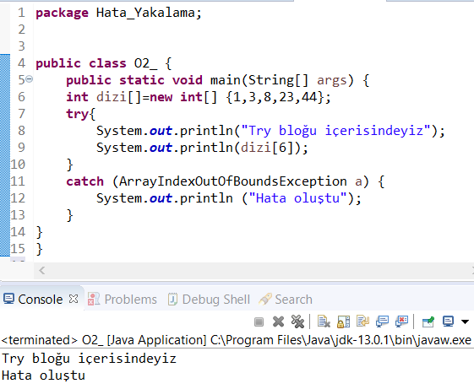
Bu örnekte a nesnesi üzerinden hatanın sebebini yazdırmak yerine kendi belirlediğimiz bir ifadeyi de yazdırdık.

Slide 10
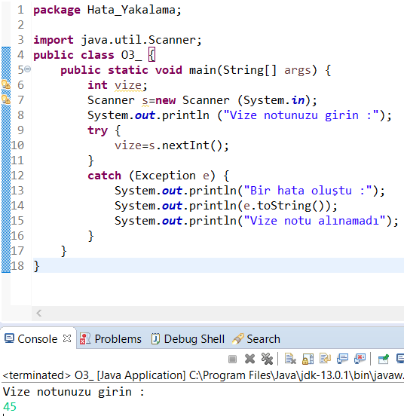
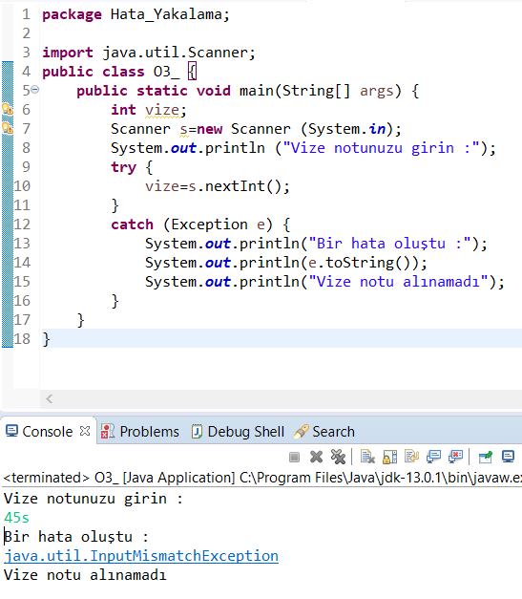

Slide 11
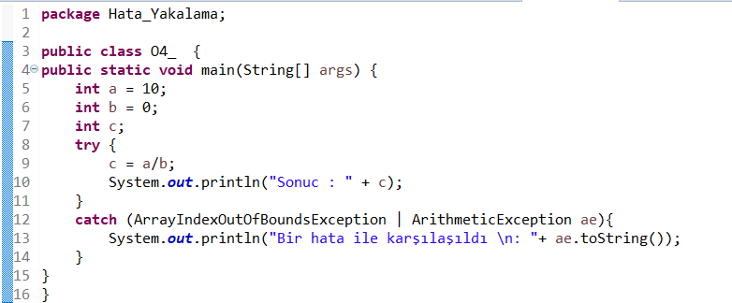
HATA YAKALAMADA YENİ CATCH BLOĞU SİSTEMİ
Programımızda bir hata yakalandığında catch bloğu içerisinde kodlar işleniyordu. Eğer birden fazla hata olma ihtimali varsa, biz de o kadar catch bloğu oluşturuyorduk. Java 7 ile gelen yenilikle birden fazla catch bloğu oluşturmak yerine tek catch bloğu içerisinde bunları kontrol edebiliyoruz.

Slide 12
FINALLY BLOĞU
Hata yakalandığında catch içerisine işlemlerimizi yazdık. Peki, hata yakalansa da yakalanmasa da yapılmasını istediğimiz şeyleri nereye yazacağız?
Daha sonra göreceğimiz io, yani dosyaya yazma ve dosyadan veri okuma işlemlerinde hata olsa da olmasa da dosyamızı kapatmamız gerekir. finally bloğu genelde bu işlemler için kullanılır. Başka bir örnek verirsek, veritabanı işlemlerinde veritabanı bağlantı işlemlerini try içerisinde yaparız. Eğer bir hata olsa da olmasa da veritabanı ile olan bağlantımızı kapatırız.

Slide 13
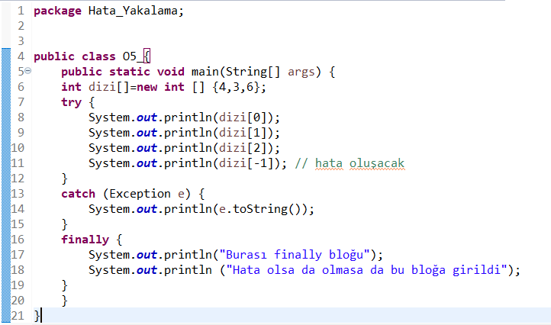
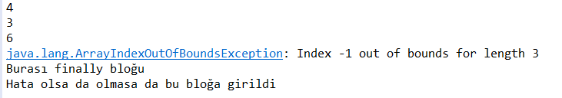

Slide 14
HATA YAKALAMADA FINALLY BLOĞUNUN ALTERNATİFİ
Hata yakalama işlemi yaparken genelde dosyalama ve veritabanı işlemlerinde, kapatılması gereken dosyaları ve bağlantıları finally bloğu içerisinde kapatıyorduk. Java 7 ile gelen yenilikle beraber, artık try içerisinde de bunları yapabileceğiz. try bloğunu tanımlarken parantez içerisinde kapanmasını istediğimiz dosya ve bağlantıları tanımıyoruz ve bunlar otomatik olarak kapatılıyor.

Slide 15
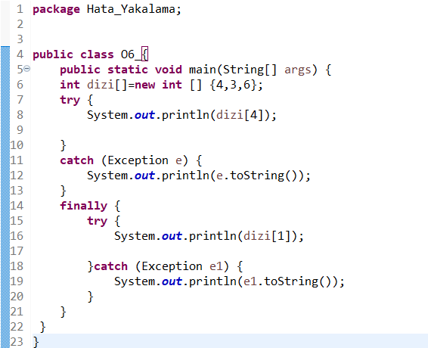
FINALLY BLOĞUNDA TRY-CATCH KULLANIMI
finally bloğu içerisinde tekrar bir try-catch bloğu yazabiliriz. Bunu iç içe yazdığımız if ifadeleri gibi düşünebilirsiniz.
İlk try içerisinde hata ile karşılaştığımız İçin catch bloğuna girildi ve hatamız ekrana yazdırıldı. Daha sonra her şartta girilmesi gereken finally bloğuna girildi. Bu blok içerisindeki try bloğunda da bir ifade yazdırdık. Fakat burada bir hata olmadığı için dizi [1] ifadesini ekrana yazdırdı.
Bu yöntem de yine aynı şekilde dosyada okunacak veri kalmadıysa dosyanın kapatılması gibi işlemlerde kullanılır.

Slide 16
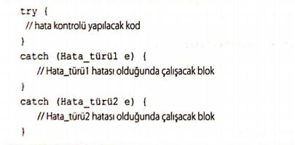
BİRDEN FAZLA HATA YAKALAMA
Uygulama geliştirirken bazen bir kod bloğu arasında birden fazla hata tipiyle karşılaşabiliriz. Bu gibi durumlar için birden fazla catch bloğu tanımlamak daha uygundur. Bu sayede uygulamamız hata tiplerine karşı daha duyarlı hale gelecektir.

Slide 17
THROW ANAHTAR KELİMESİ
Geliştirici uygulamanın herhangi bir yerinde kendisi bir Exception verebilir ve daha sonra throw kelimesiyle fırlattığı bu Exception'u başka bir yerde kullanabilir.

Slide 18
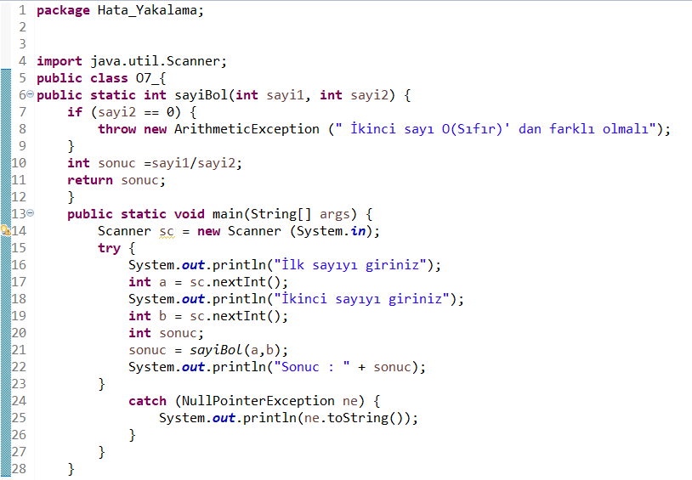
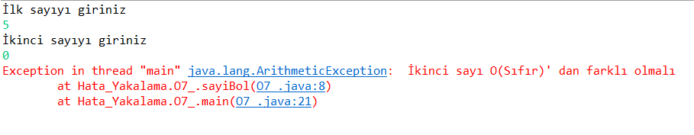
Yandaki örnekte görüldüğü gibi uygulama önce sayıların girilmesini bekliyor. Sayılar girildikten sonra sayiBol metoduna referans olarak ekliyor. sayiBol metodu içerisinde payda 0 ise; ArithmeticException veriyor ve main metodundaki try-catch bloğu, bu hatayı yakalıyor, sayiBol () metodumuzun içerisinde oluşan hataya göre hata mesajı yazabiliyoruz. Eğer hata olmazsa if koşuluna zaten girmeyecek ve program normal akışında ilerleyecektir.

Slide 19
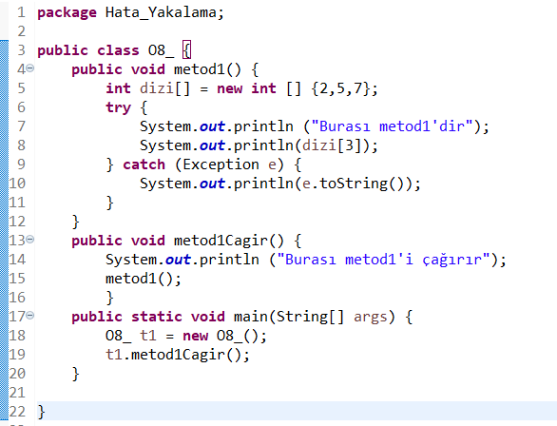

1- metod1 () içerisinde hataya sebep olabilecek bir işlem yaptık ve bir hata verildi. Biz bu hatayı Exception hata tipi ile kontrol ettik. Bu örnekte hangi hatanın vereceğini biliyoruz, fakat eğer bilmemiş olsaydık genel olarak Exception hata tipini kullanırdık. Çünkü o bize çıktıda zaten hangi hatadan kaynaklandığını söyleyecektir.
2- Bu metod1()'i metod1Cagir() adlı metot içerisinden çağırdık. main metodumuzda da bu sınıftan bir nesne oluşturup metod1Cagir() adlı metodu çağırdık.
3. Ekran çıktımız tahmin ettiğimiz gibi oldu. metod1 () çağırılana kadar her şey normal, fakat metod1 () 'in içerisine girildiğinde bir hata ile karşılaşıldı ve verilen hata nesnesi üzerinden toString() metodu çağırılarak hatamızın sebebi yazdırıldı. Gördüğümüz gibi hatanın tipini Exception olarak verdik, fakat çıktımızda hatamızın tipini ArrayIndexOutOfBoundsException olarak verdi. Yani hatamızın sebebini Exception tipini kullanarak da öğrenebiliriz.

Slide 20
Önceki slayttaki örnekte hata kontrolü, içinde bulunulan metot tarafından gerçekleştirildi.
Peki, biz hata kontrolünü burada yapmak istemiyorsak ne yapmalıyız? Bunun için yapmamız gereken, hata kontrolünü metodumuzun çağırıldığı yerde yapmaktır.
Metodun çağırıldığı yerde try-catch mekanizması kurulur. Hatamızın oluşabileceği metotta ise throws anahtar kelimesi kullanılır. Bu anahtar kelime sayesinde, metot içerisinde bir hata oluştuğunda hatayı içeren nesne, çağırıldığı metoda aktarılır,

Slide 21
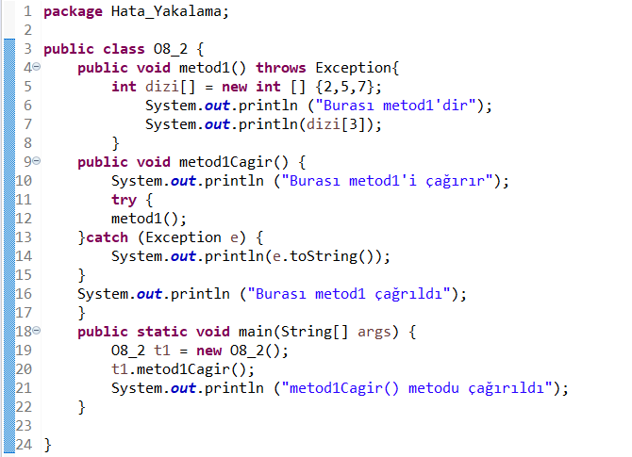
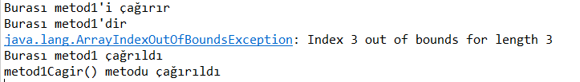
1.metod1() içerisinde bir try-catch kullanmadık. Throws anahtar kelimesini, metot adından sonra yazdık ve oluşabilecek hata tipini de en sona yazdık.
Bunu yaparak, "Eğer bu metodda bir hata oluşursa, hatayı bir üst metoda aktar. Bizi çağıran metot bu hata ile ilgilensin.” dedik.
2.Bunu çağıran metodiCagir() metodunda ise try catch kontrolünü kurduk. Bu kontrolün içerisinde de metodumuzu çağırdığımız satırı ekledik. Eğer bir hata olursa da e nesnesi üzerinden bu hatayı yazdırdık. Bu e nesnesi, aslında metod1'e ait bir nesnedir, Yani oradaki hatanın bilgilerini tutar.
3.main() metodumuzda da, yani programımızın başladığı metotta da bu metodlCagir () metodunu çağırdık. Çağırdıktan sonra da bir string yazdırdık. Görüldüğü gibi hata oluşsa da bu metin ekrana yazıldı. Yani bu da demek oluyor ki programımız çökmedi.

Slide 22
Bir metottaki hatayı bir üst metoda fırlatmak istiyorsak, o metodu throws ile işaretlemeliyiz.
Eğer metot içerisinde throws ile işaretlenmiş metodu çağırırken Exception'u yakalamak istemiyorsanız, o metodu da throws anahtar kelimesi ile işaretlemeniz gerekir. Burada önemli olan throws ile işaretlediğiniz her fonksiyonu ya try-catch bloğu arasında çağıracaksınız ya da throws ile işaretlenmiş metodu çağırdığınız metodu da throws anahtar kelimesi ile işaretleyeceksiniz.

Slide 23
EXCEPTION TÜRÜ OLUŞTURMA
Java kütüphanelerinde birçok hata türüne karşı hata tipi tanımlanmıştır. Ancak bazı durumlarda özel hata tipi tanımlamamız gerekebilir. Bu hatanın anlaşılabilirliğini artıracak ve çözüm üretmemizi daha da kolaylaştıracaktır. Böyle durumlarda Exception sınıfını miras alan bir alt sınıf türetmemiz gerekecektir.

Slide 24
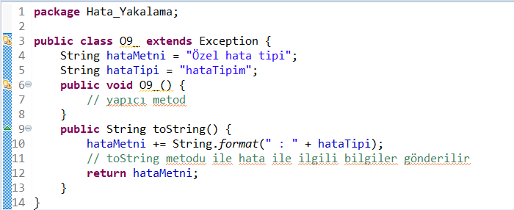
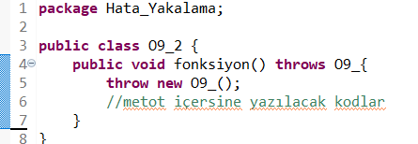
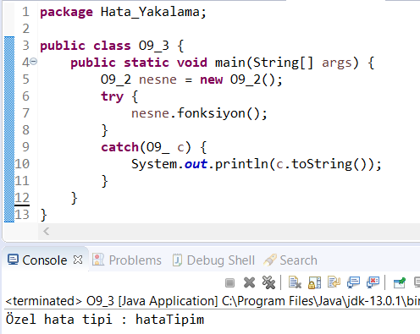
Yandaki örnekte görüldüğü gibi O9_ isminde bir hata tipi tanımladık. Hata metnini göndermek için diğer Exception sınıflarında da olduğu gibi toString() metodunu kullanmak yeterli olacaktır.
Sınıf içerisinde metodumuzu throws anahtar kelimesi ve kendi hata tipimizle işaretledik.
En son olarak sınıf içerisinde kendi hata tipimizle işaretlediğimiz metodu try-catch bloğu yardımıyla hatayı yakalamaya zorlamamız gerekiyor. Böylece kendi hata tipimizi tanımlamış olduk. Hata tipi içerisinde kullanılan metotlar, sadece toString() metodu ile sınırlı değildir. Exception sınıflarının kullandığı ortak metotlar vardır. Bunları da hata sınıfımız içerisinde kullanabiliriz. .

Slide 25
Hata mesajlarını elde etmede kullanabileceğimiz bazı Exception sınıfı ortak metotları şunlardır:
String getMessage(): Oluşan hata ile ilgili bilgiyi içeren mesaj gönderir. Ancak hatanın tipi ile ilgili bir bilgi içermez.
String toString() : Oluşan hata İle ilgili detaylı bilgi içeren mesajı gönderir. Gönderilen mesaj içerisinde hata tipi ":" işareti ve hata mesajı bulunmaktadır.
String getLocalizedMessage () : Oluşan hata ile ilgili yerel bir mesaj gönderir. getMessage () metodundan farkı alt Exception sınıfları bu metodu override yaparak hata mesajını yerelleştirebilirler.
Void printStackTrace() : Oluşan hatanın sebebi ve hatanın hangi satırda oluştuğu ile ilgili bilgiyi konsola yazdırır.

Slide 26
HATA TÜRLERİ
Bazı hata türlerinin ne anlama geldiğini bilmek işimizi kod yazarken daha da kolaylaştıracaktır. Bildiğimiz gibi hatalar, tiplerine göre ayrılmaktadır. En çok karşılaşılan bazı hata türleri ve açıklamaları şöyledir:
ArithmeticException : 0'a bölme gibi mantıksal matematik hatalarında ArithmeticException oluşur.
ArrayIndexOutOfBoundsException: Dizinin indeksinin aşılması durumunda oluşur. Diziye boyutundan fazla eleman yüklemek veya dizinin olmayan indeksine erişmek başlıca yapılan hatalardır.
RHullPointerException: Herhangi bir nesne değişkenine ilk değer atanmadan kullanılmaya çalışılırsa oluşur.

Slide 27
FileNotFoundException : Oluşturulmamış bir dosyaya erişim durumunda bu hata meydana gelir.
I0Exception: Karakteri okuyamamak gibi genel giriş/çıkış hataları
NumberFormatException: Sayı girilmesi gereken yerde karakter girilmesi durumunda oluşur.
ArrayStoreException: Diziye kendi türü dışında veri girilmesi durumunda oluşur. (tip uyuşmazlığı)
ClassCastException: Herhangi bir nesne değişkenine farklı tip değer girilmesi durumunda oluşur.
StringIndexOutOfBoundsException: String'de var olmayan bir indekse erişilmeye çalışılması durumunda oluşur.

Slide 28
Not: Java'da bütün hata tipleri Throwable hata tipinden türemişlerdir. Biz programlarımızda, hangi tür hatanın verilebileceğini bilmediğimiz için her hatayı Exception tipinde belirledik.

Slide 29
RUNTIMEEXCEPTION HATA TÜRÜ
Çalışma zamanında meydana gelen hatalardır.
Diyelim ki programımız normal akışında ilerliyor. Kullanıcı int tipinde veri girmesi gereken yerde String tipinde bir veri girdi. Biz bu girilen değeri değişkene atadığımız yerde try-catch kullanmadıysak, program çalışırken hata verecektir. Bunlar Runtime Exception hatası olarak bilinir. Yani çalışma sırasında oluşan hatalardır.

Slide 30
Derleme anında da hatalar oluşabilir. Java, derleme hatasında oluşabilecek hatalara karşı bizi uyarmaz. Yazılımcının, yazdığı kodlara dikkat etmesi gerekir. Yazdığımız bazı kodları mutlaka try-catch içerisine yazmamız gerektiğini söyleyecektir. Mesela; dosya bağlantılarında try-catch koymamızı ister. Fakat çalışma anında oluşan hatalar için Java, önceden bir uyarı vermez. Programın akışında bu hataya rastladığında hatasını verir. Yani kullanıcının girdiği veriyi int değişkenine atsın dediğimizde, burada hata yoktur. Kullanıcı String değer i girerse program çalışırken hata verir.

Slide 31
ÇÖZÜLEMEYEN HATALAR (ERROR)
Bu tür hatalar için verilebilecek en önemli örnek, belleğin yetmediği durumlardır. Bu tür hataları ne kadar try-catch içerisine alsak da hatayı çözemeyiz. Bazen bellekte gereksiz yere kullanılmayan nesneler bulunur. Bu kullanılmayan nesneler de, bu tür hatalara sebep olabilir.

Slide 32
Ödev
Klavyeden karakterleri tek tek alıp bir diziye atan ve sadece harfleri kabul eden; karakter ve rakam girildiğinde hata olarak algılayan ve bu hatayı, çağırıldığı yerde kontrol eden Exception türünün kodunu yazın.
Klavyeden tek tek değer alan ve bu değer sayı olduğunda çalışmaya devam - eden, sayı dışında bir karakter olduğunda önce hata mesajı yayınlayıp, daha sonra sonlanan uygulamanın kodlarını yazın.

